Slide 1

KHỞI ĐỘNG
Một số hoạt động trò chơi của trẻ em Việt Nam

Slide 2
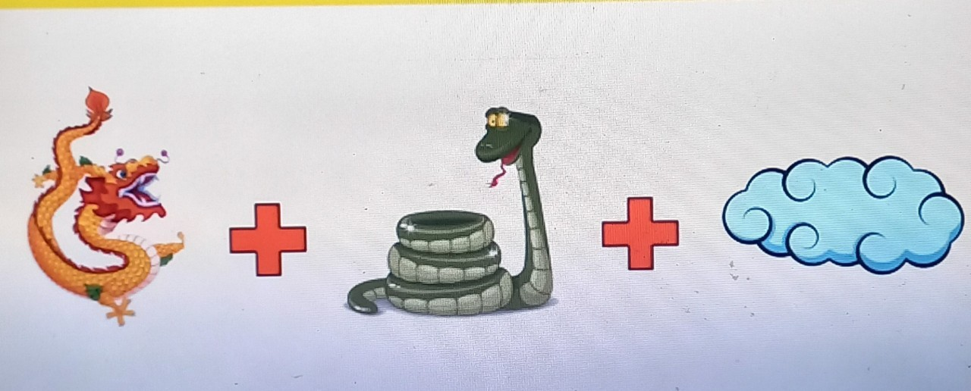

Slide 3
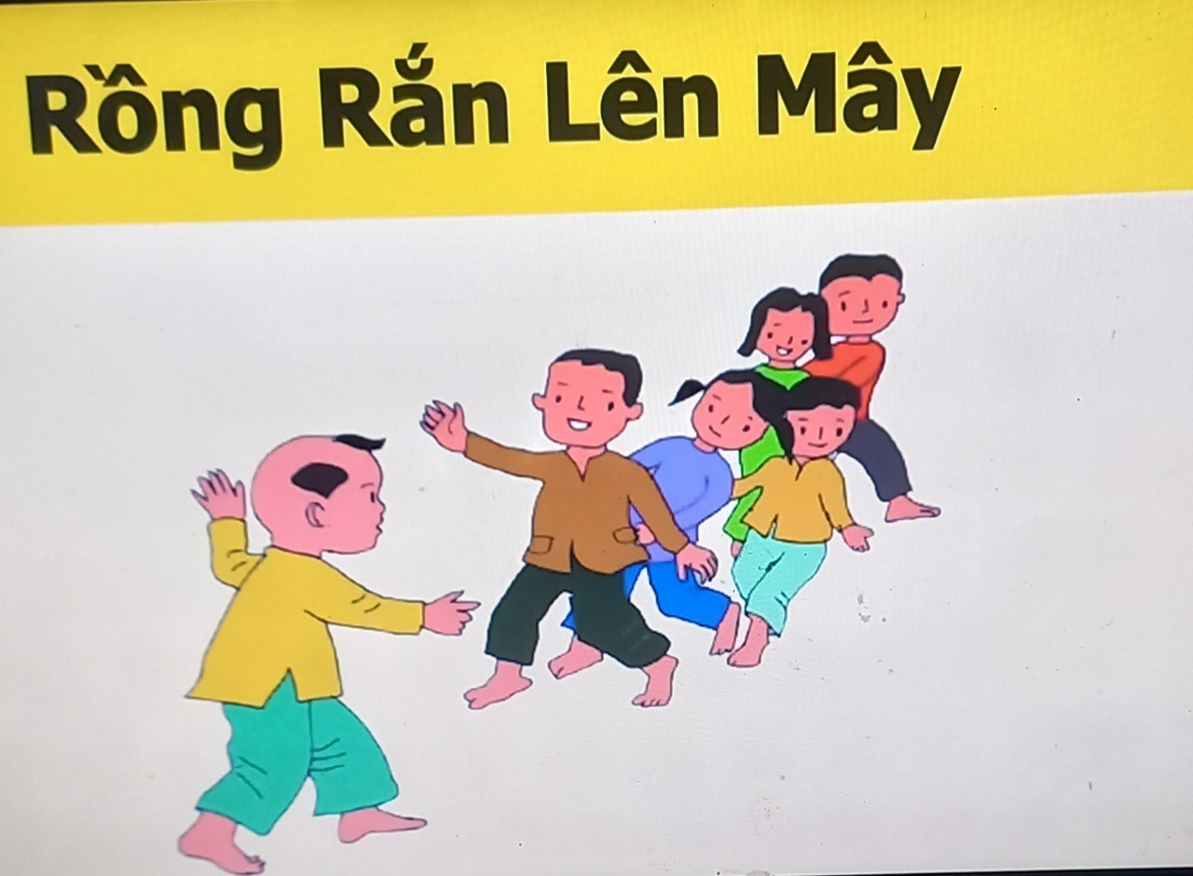

Slide 4
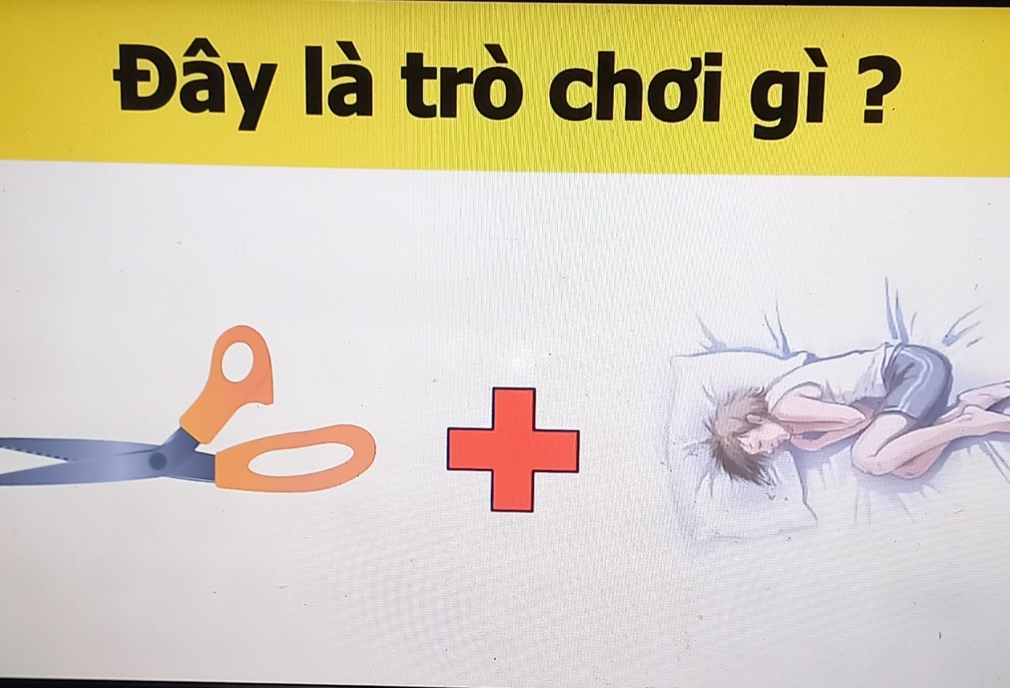

Slide 5
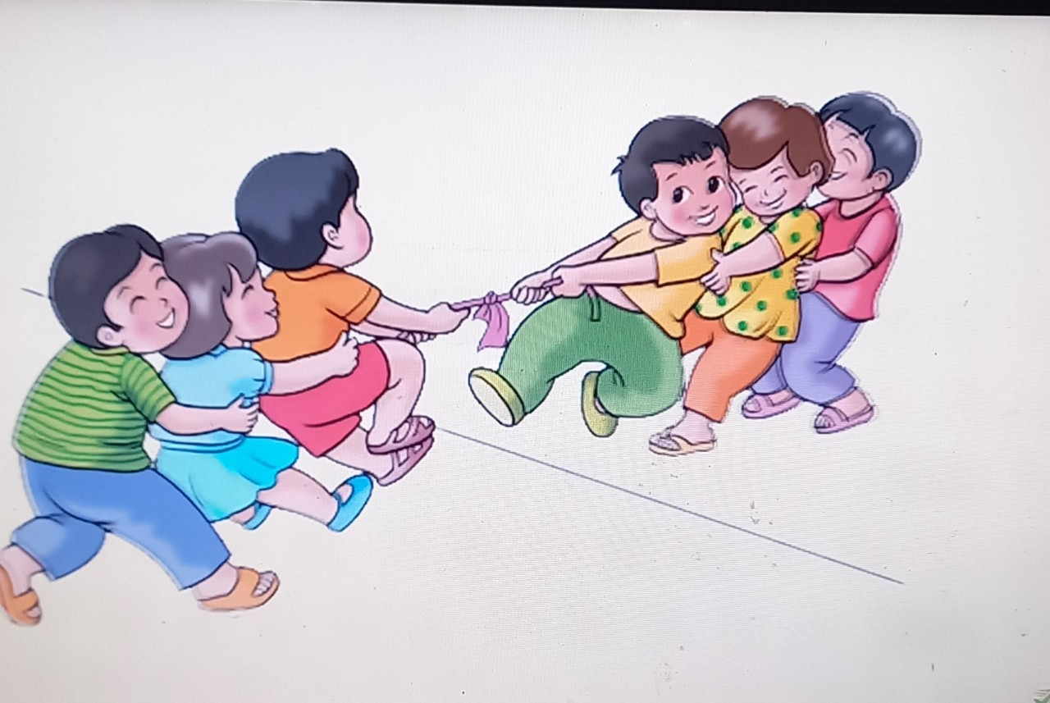
KÉO CO

Slide 6
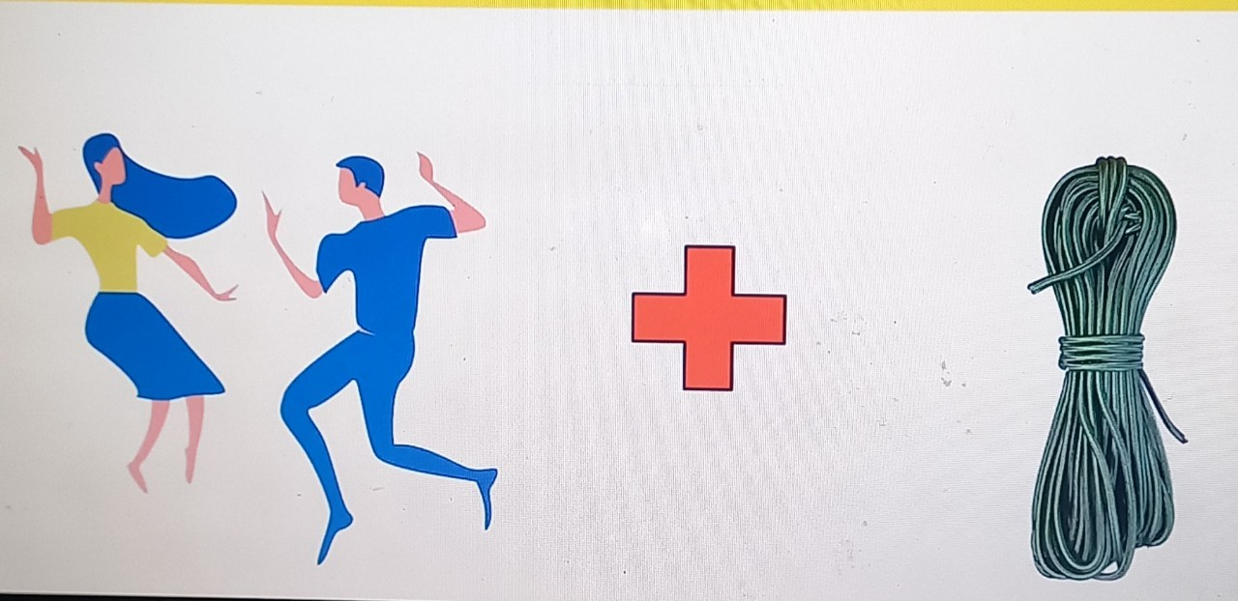

Slide 7
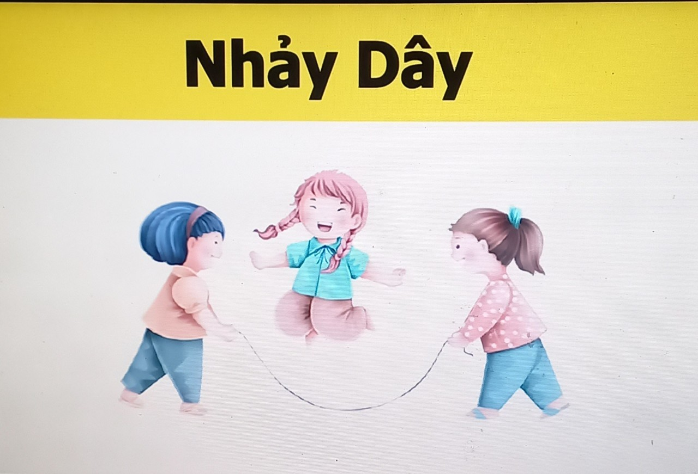

Slide 8
KHỞI ĐỘNG
+ Con hãy kể tên các trò chơi dân gian mà con biết?

Slide 9
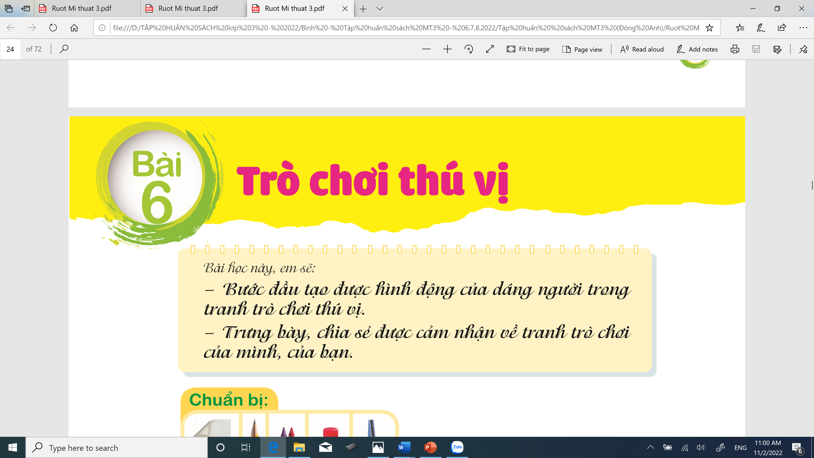




Tiết học này em sẽ:
Nhận biết được tên một số trò chơi và hình dáng cơ thể người khi tham gia một số trò chơi.
Nắm được các bước thực hành vẽ tranh trò chơi thú vị.
Trình diễn được một số tư thế dáng động về một trò chơi yêu thích

Slide 10

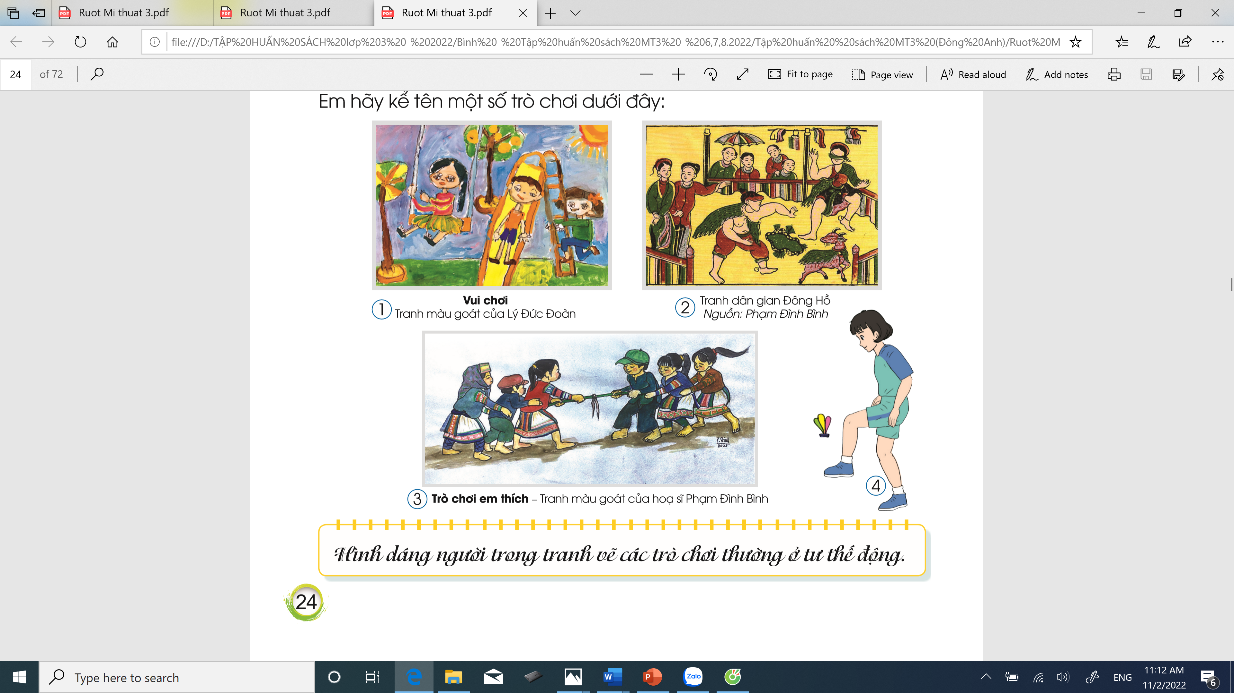
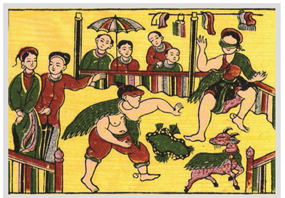
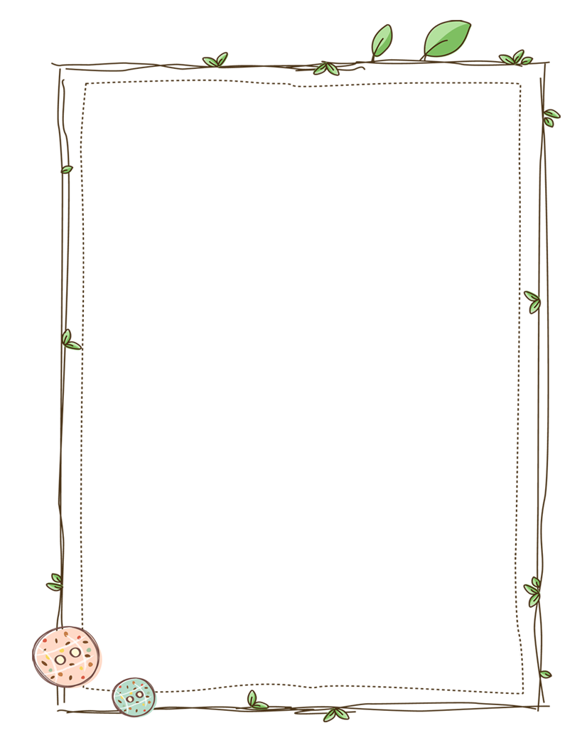
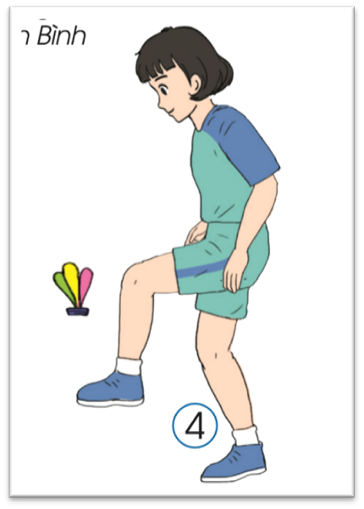
Quan sát, nhận biết
Kể tên các trò chơi có ở các hình ?
Hình 1
Hình 2
Hình 1: Trò chơi cầu trượt, xích đu
Hình 2: Trò chơi bịt mắt bắt dê
Hình 3: Trò chơi kéo co
Hình 4: Trò chơi Đá cầu
Hình 3
Hình 4

Slide 11
Quan sát, nhận biết
  Em hãy cho biết:
* Chỉ ra trò chơi nhóm và trò chơi cá nhân ở trong các hình bên?
* Hình ảnh, chi tiết nào giúp em nhận ra tên của mỗi trò chơi?
* Em chỉ ra một số dáng người chuyển động khác nhau ở mỗi hình minh họa?

Slide 12
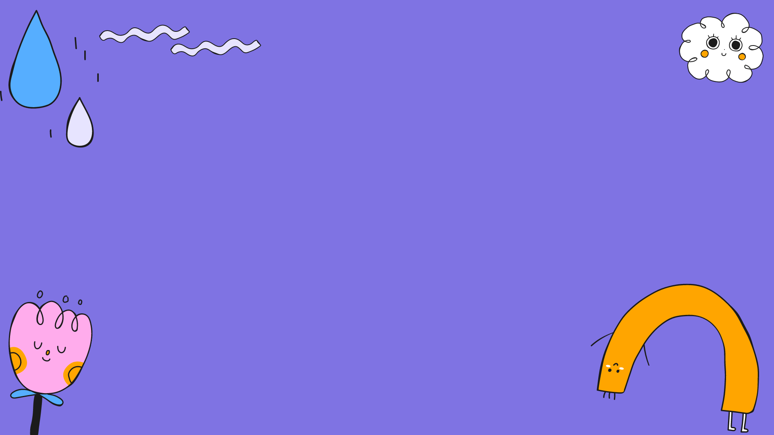
Các em ghi nhớ:
Hình dáng người
trong tranh vẽ các trò chơi thường ở tư thế động.

Slide 13
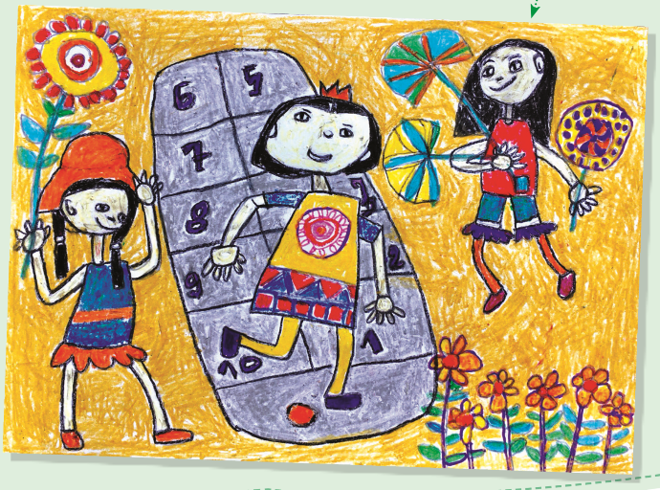
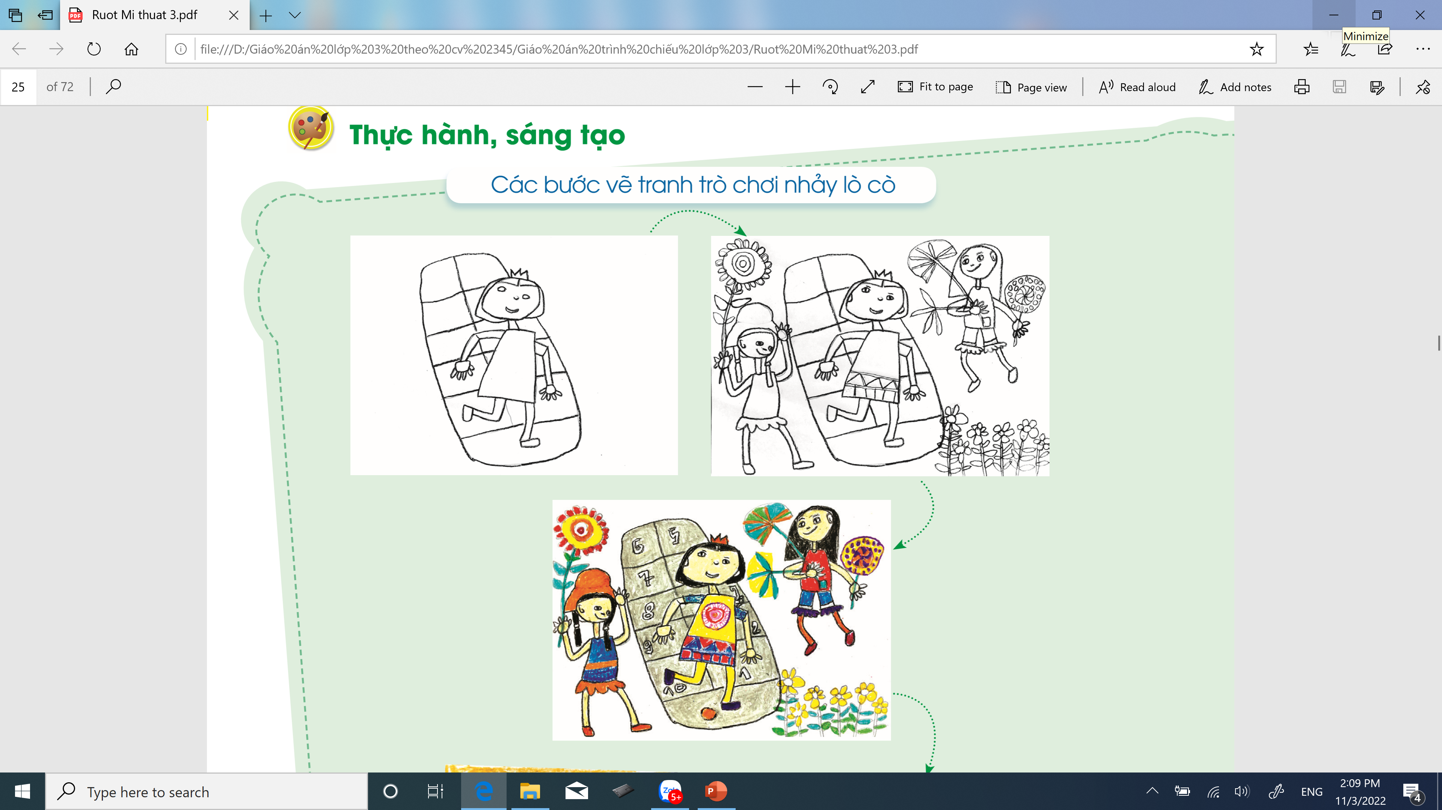
THỰC HÀNH, SÁNG TẠO
Quan sát các hình minh họa ở bên và chỉ ra hình tương ứng với mỗi bước từ 1 đến 4.
Bước 1
Bước 2
Bước 3
Bước 4

Slide 14


THỰC HÀNH, SÁNG TẠO
Bước 1
Bước 2
B1
Bước 1: Vẽ hình ảnh chính
Bước 2: Vẽ thêm hình ảnh phụ và một số hình chi tiết khác.
Bước 3: Vẽ màu các hình ảnh chính, phụ và một số chi tiết khác.
Bước 3
Bước 4
Bước 4: Vẽ màu nền và hoàn thiện sản phẩm.
B3

Slide 15
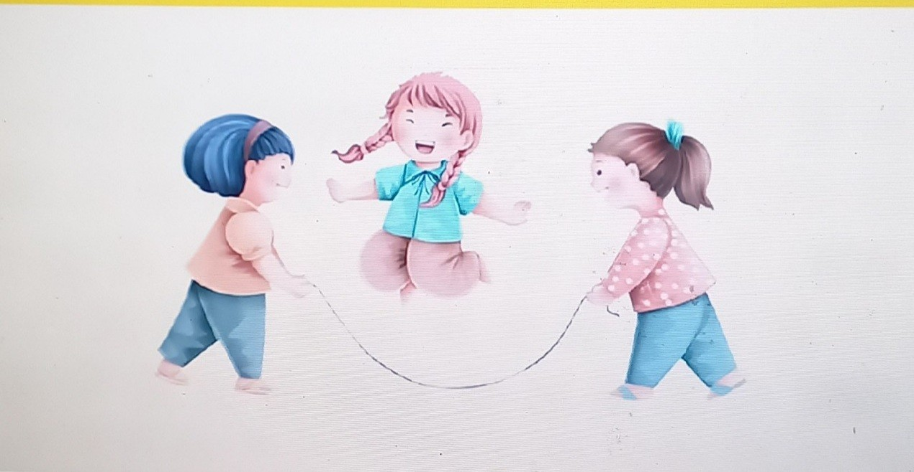

Slide 16
Có nhiều cách
tạo sản phẩm tranh trò chơi khác nhau
Các em ghi nhớ:

Slide 17
Trò chơi tạo dáng
Em hãy tạo dáng cơ thể mình
để mô phỏng tư thế
đang chơi trò chơi mà em thích.

Slide 19
Tiết 2
Tiết học này em sẽ:
Bước đầu tạo được hình động của dáng người trong tranh trò chơi thú vị.
Trưng bày, chia sẻ được cảm nhận về tranh trò chơi của mình, của bạn.

Slide 20
KHỞI ĐỘNG
Bước 1
Vẽ hình ảnh phụ, chi tiết
Kiểm tra kiến thức:
Bước 2
Vẽ màu hình ảnh chính, hình ảnh phụ
Em hãy giúp cô tìm và di chuyển đáp án đúng
vào mỗi bước.
Bước 3
Vẽ màu nền và hoàn thiện sản phẩm
Bước 4
Vẽ hình ảnh chính

Slide 21
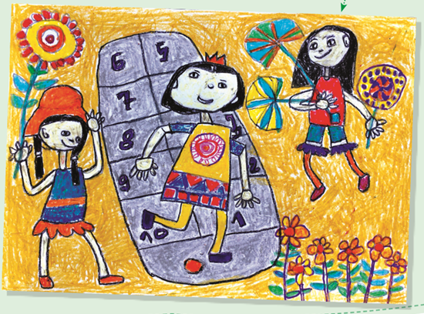
Các bước tạo sản phẩm
Bước 1
Vẽ hình ảnh chính
Bước 2
Vẽ hình ảnh phụ, chi tiết
Bước 3
Vẽ màu hình ảnh chính, hình ảnh phụ
Bước 4
Vẽ màu nền và hoàn thiện sản phẩm

Slide 22
Em hãy sáng tạo sản phẩm mĩ thuật
về trò chơi em yêu thích.
Thực hành, sáng tạo

Slide 23
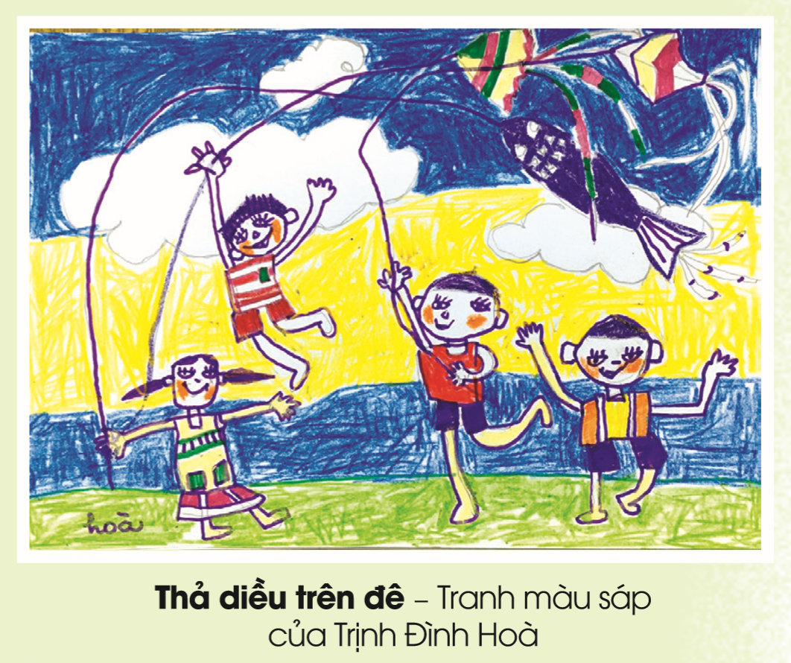

Một số sản phẩm tham khảo

Slide 25
Cảm nhận, chia sẻ
Các em cùng trưng bày sản phẩm
theo hướng dẫn của giáo viên

Slide 26
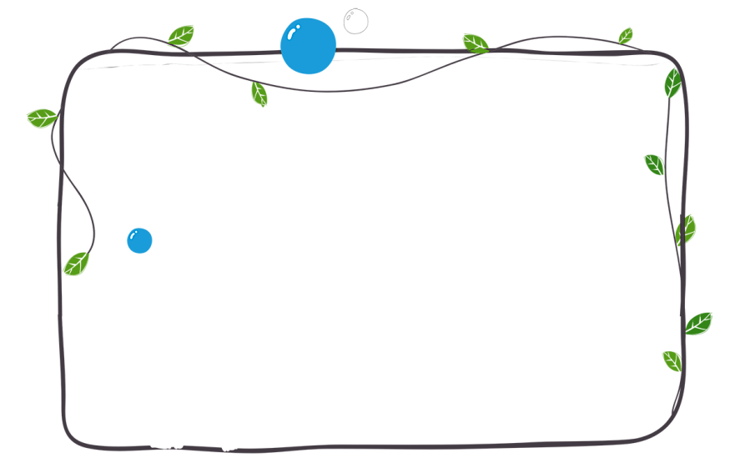

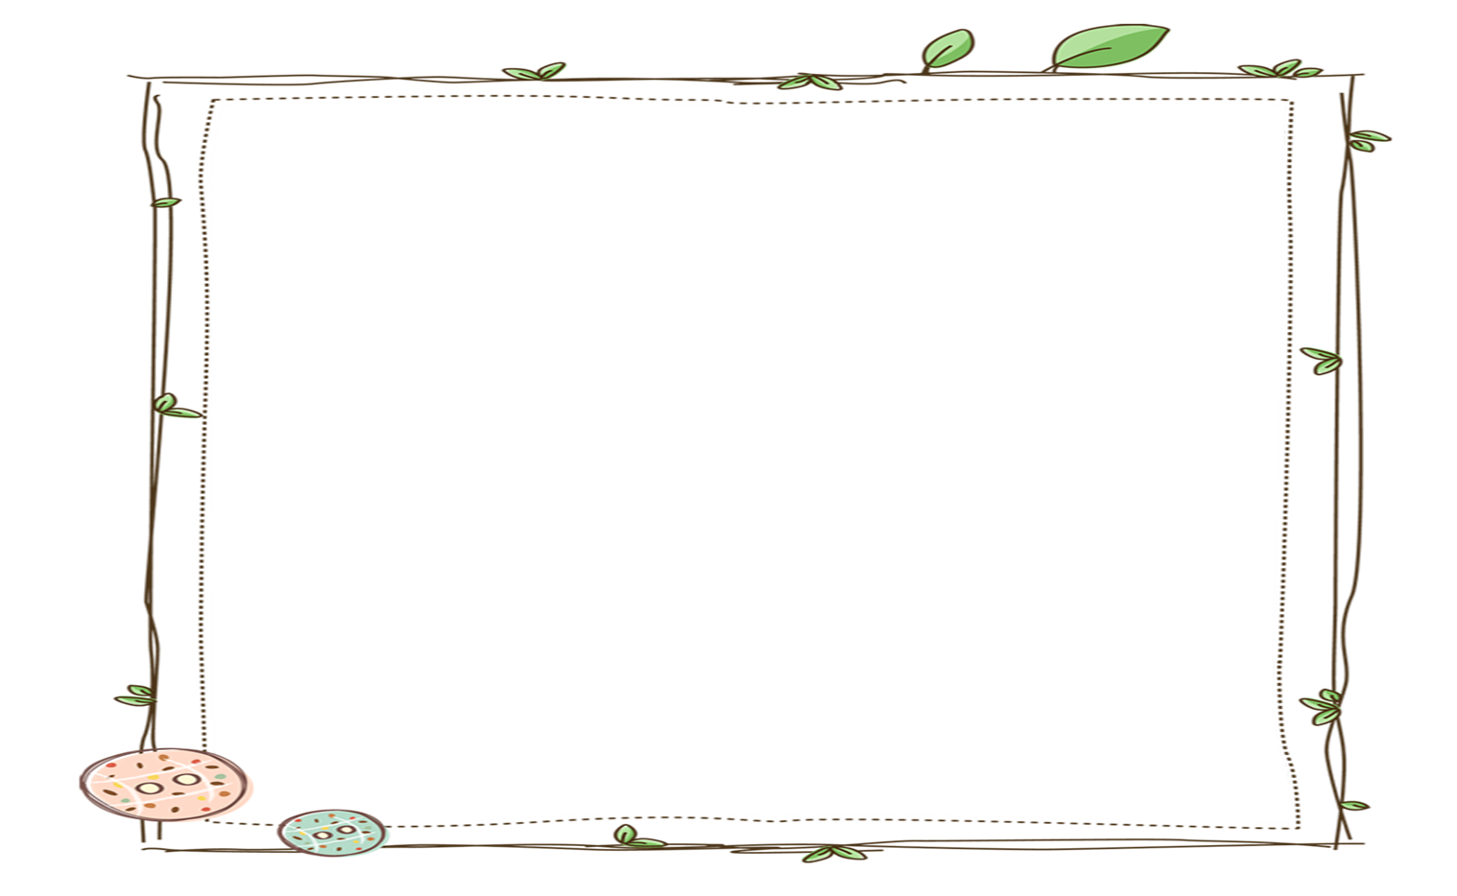
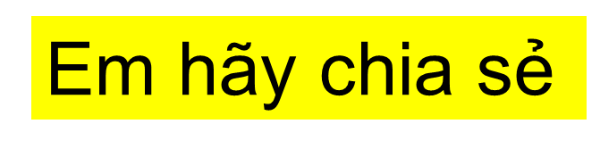
Tranh của em vẽ trò chơi nào?
Các nhân vật trong tranh của em đang thực hiện những động tác nào?
Em vẽ các nhân vật khi tham gia trò chơi thường vẽ dáng động hay đứng yên?
Những chi tiết nào trong tranh thể hiện rõ đặc điểm của trò chơi mà em vẽ?

Slide 27

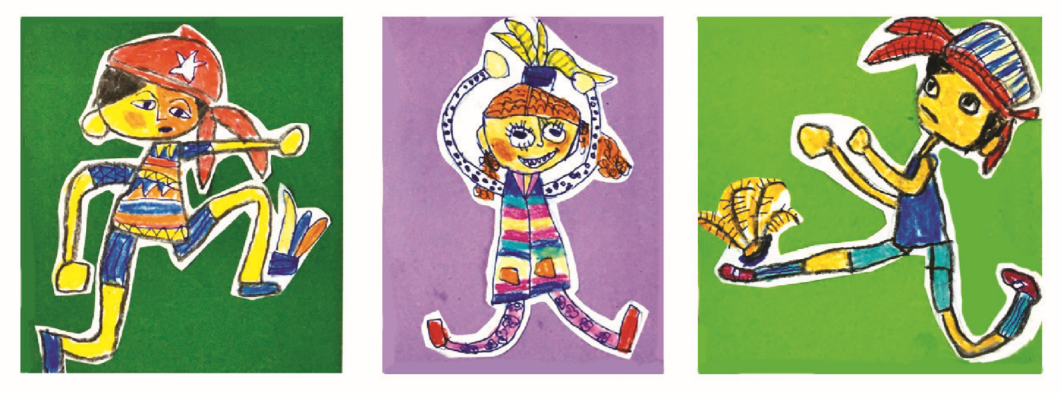
Vận dụng
Em có thể vẽ, cắt dán những dáng người khác nhau đang chơi cùng một trò chơi?
Đá cầu – Tranh vẽ, cắt dán của Trịnh Đình Hòa

Slide 28

Các em ghi nhớ
Có thể sáng tạo sản phẩm mĩ thuật về trò chơi thú vị với những dáng người khác nhau.
Chơi những trò chơi phù hợp sẽ giúp em giải trí và rèn luyện sức khỏe.

